Slide 1

TRƯỜNG ĐẠI HỌC CÔNG NGHIỆP
KHOA CÔNG NGHỆ THÔNG TIN
BÁO CÁO ĐỒ ÁN PHÁT TRIỂN ỨNG DỤNG
Đề tài: Chương trình quản lý bán vé tàu tại nhà ga DTHP.
Nhóm 5 – Thành viên nhóm:
Trần Quốc Đảm (Facilitacator) - 22642101
Nguyễn Danh Minh Toàn (Reporter) - 22645251
Lê Tấn Phong (Timekeeper) - 22672071
Vương Ngọc Huệ (Note tasker) - 21050051

Slide 2
NỘI DUNG
2
TỔNG QUAN
PHÂN TÍCH & THIẾT KẾ
HIỆN THỰC ỨNG DỤNG
KIỂM THỬ
KẾT LUẬN

Slide 3
I.TỔNG QUAN

Slide 4
1.Khảo sát hiện trạng
4
Hiện trạng
Chậm trễ trong quá trình phục vụ khách hàng.
Việc tra cứu thông tin vé tốn nhiều thời gian.
Dễ xảy ra sai sót trong ghi chép và quản lý thông tin vé.
Mục tiêu
Đạt được sự tiện lợi trong quá trình quản lý và điều hành.
Tập trung phục vụ bán vé và quản lý các đối tượng liên quan.
Tra cứu thông tin nhanh chóng, hiệu quả.
Thống kê hoạt động kinh doanh.

Slide 5


1.Khảo sát hiện trạng
Phạm vi
Nhân viên quản lý
Nhân viên bán vé

Slide 6
2.Yêu cầu chức năng
Nhân viên bán vé
Quản lý khách hàng
Quản lý hóa đơn
Quản lý vé
Đặt vé
Tra cứu
Thống kê doanh thu theo ca

Slide 7
2.Yêu cầu chức năng
Nhân viên quản lý
Quản lý khách hàng
Quản lý hóa đơn
Quản lý vé
Quản lý nhân viên
Quản lý tài khoản
Đặt vé
Tra cứu
Thống kê doanh thu theo ca
Thống kê doanh thu (ngày tháng)
Thống kê doanh thu theo chuyến tàu

Slide 8
3. Yêu cầu phi chức năng
Chạy ổn định.
Có tính đúng đắn.
Giao diện thân thiện, dễ sử dụng.
Các tính toán phải chính xác theo nghiệp vụ.
Yêu cầu tương thích giữa phần cứng và phần mềm.
Sử dụng bất cứ lúc nào: Không giới hạn thời gian sử dụng.

Slide 9
4. Nghiệp vụ
Bán vé :
Bước 1: Khách hàng đến mua vé
Bước 2: Kiểm tra tình trạng vé
Bước 3: Đặt vé
Bước 4: Xác nhận đặt vé
Bước 5: Lưu trữ thông tin
Bước 6: Thanh toán
Bước 7: Khách hàng lên tàu
Bước 8: Lưu trữ hóa đơn

Slide 10
II. PHÂN TÍCH & THIẾT KẾ

Slide 11
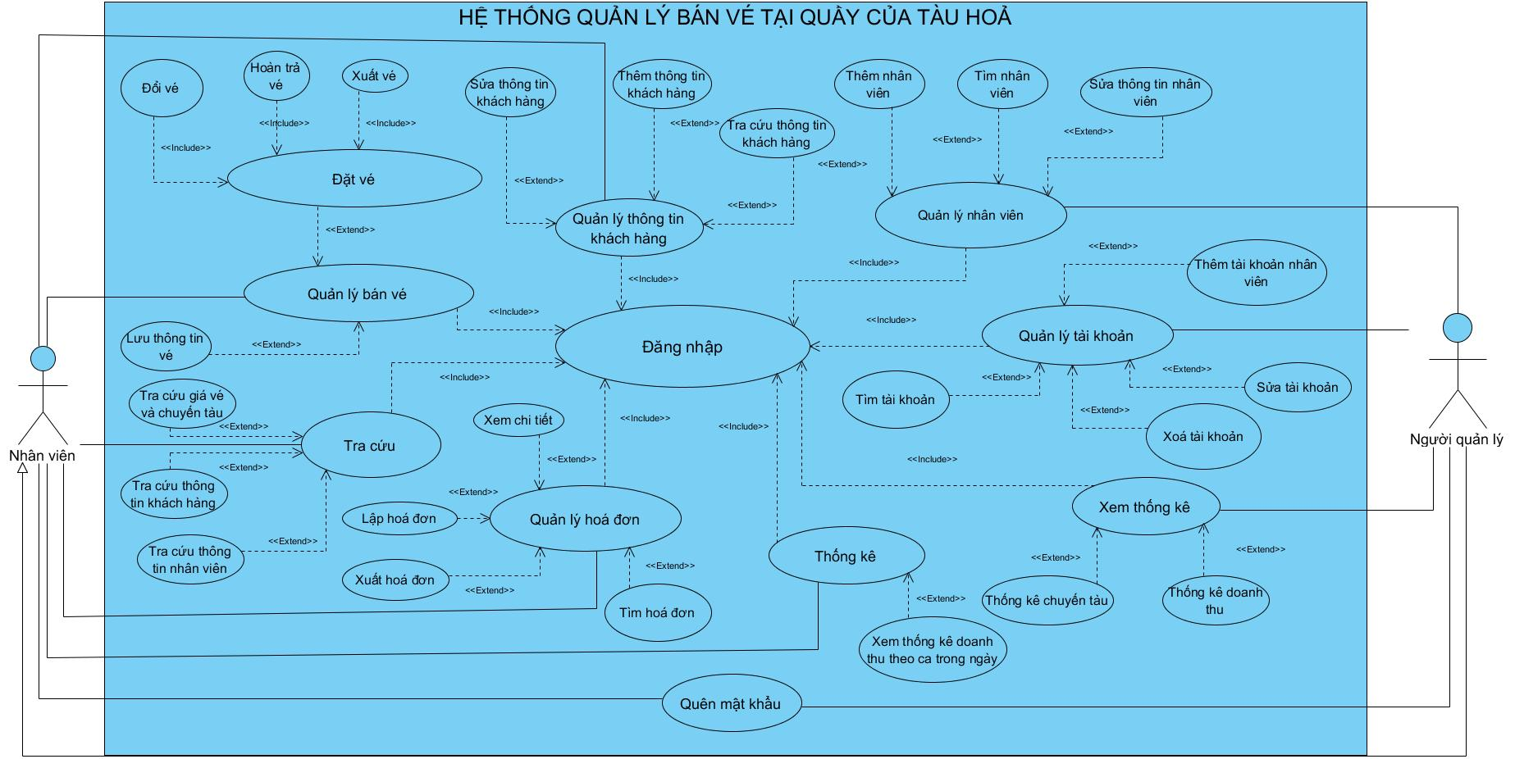
1.Sơ đồ Usecase

Slide 12
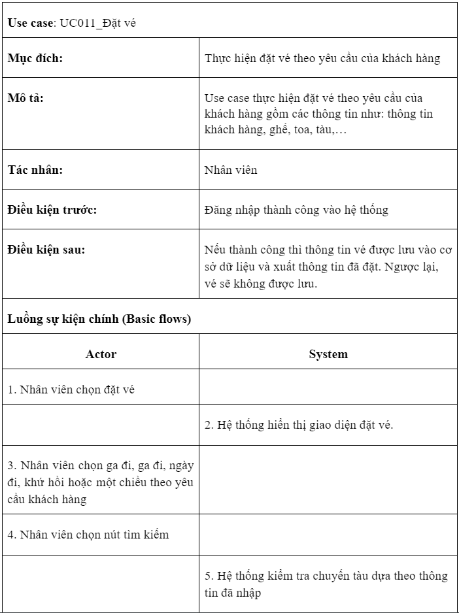
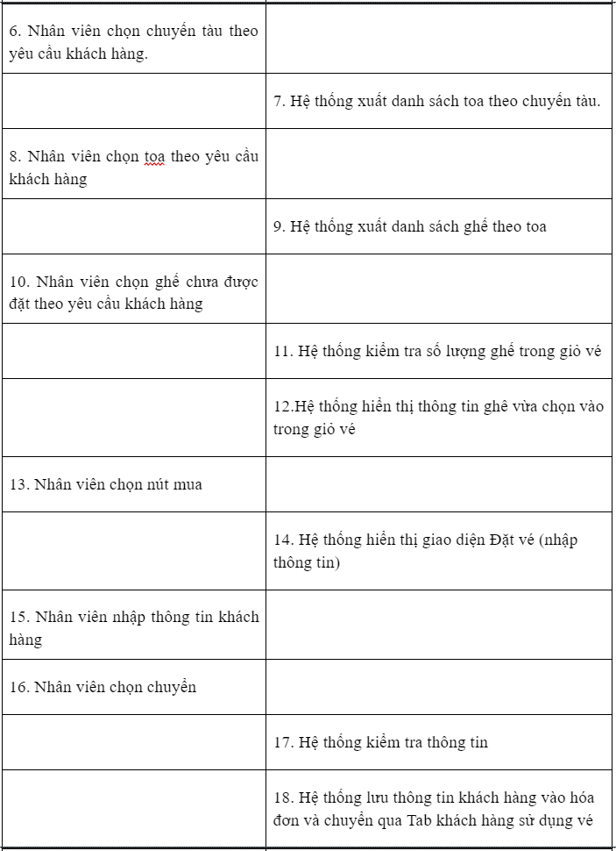
ĐẶC TẢ USECASE
Đặt vé

Slide 13
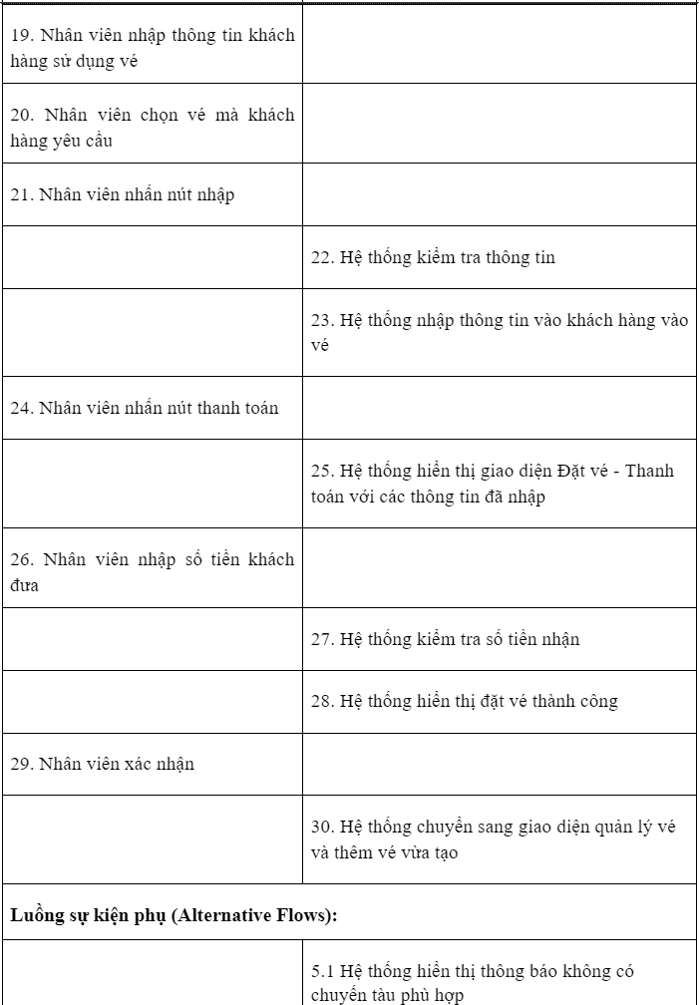
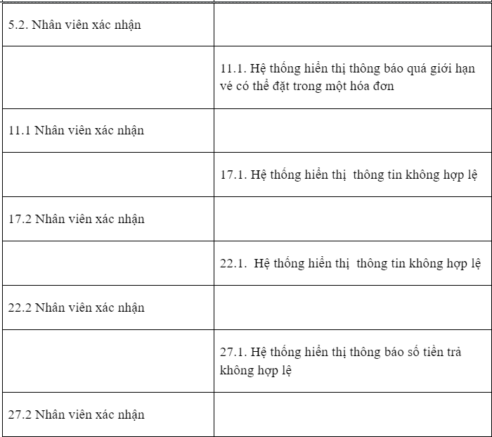
ĐẶC TẢ USECASE

Slide 14
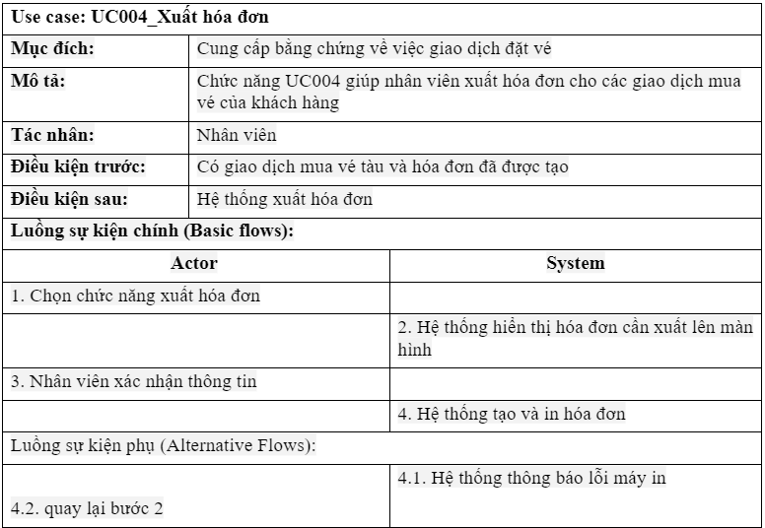
ĐẶC TẢ USECASE
Xuất hóa đơn

Slide 15
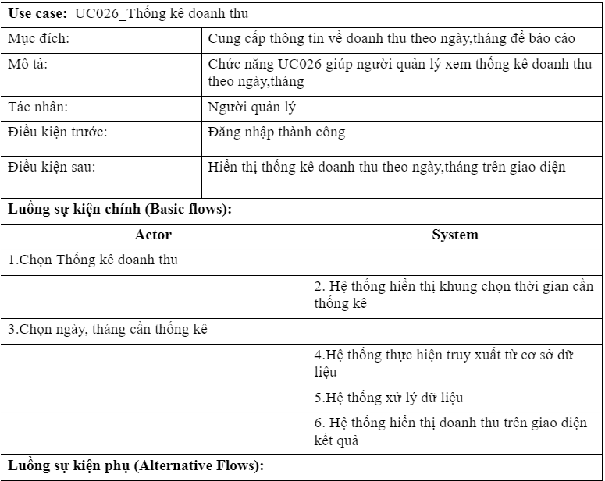
ĐẶC TẢ USECASE
Thống kê doanh thu

Slide 16
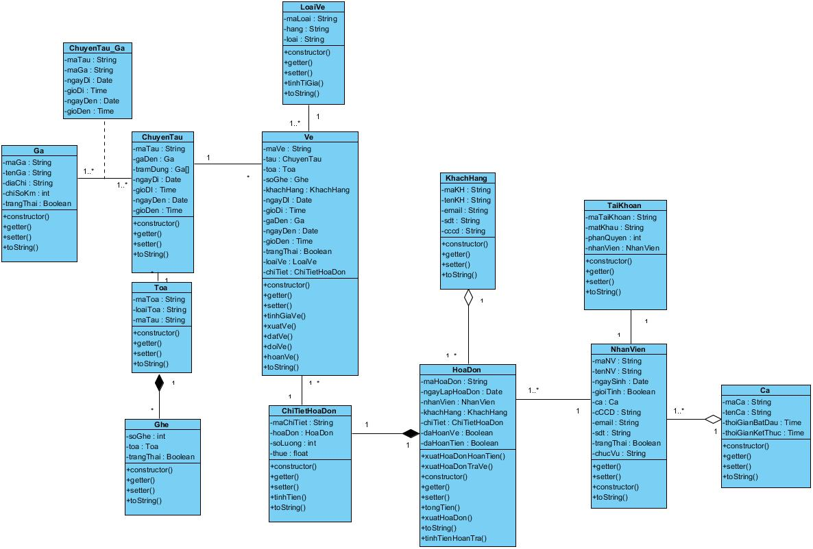
2. Sơ đồ lớp

Slide 17
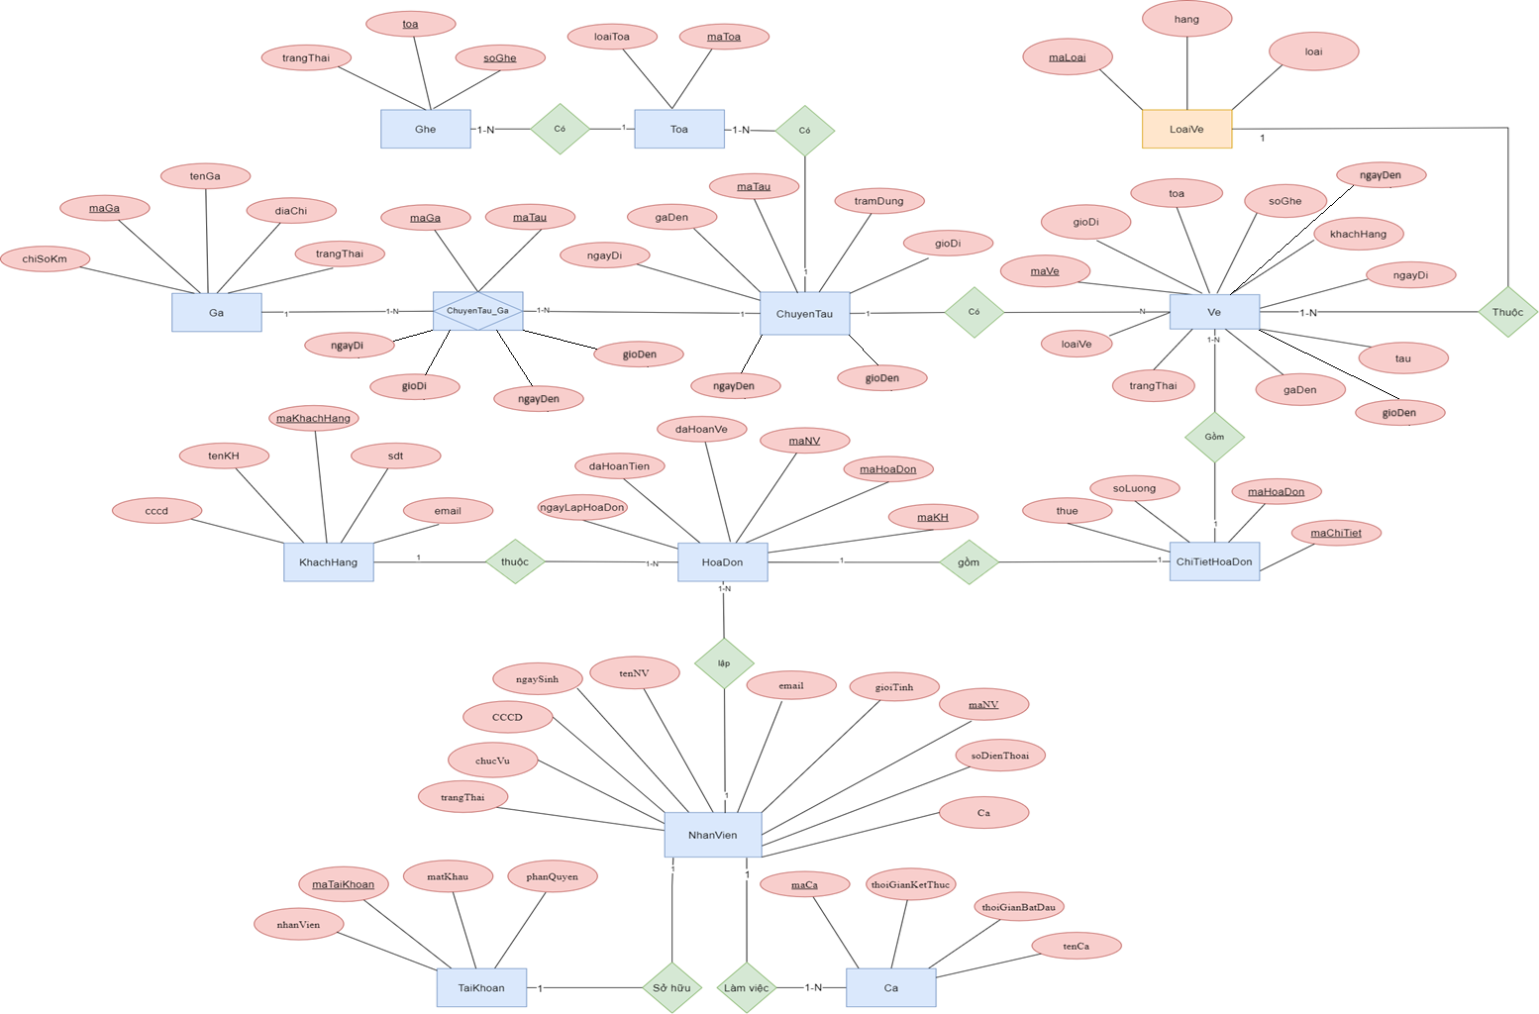
3. Sơ đồ thực thể và mối kết hợp

Slide 18
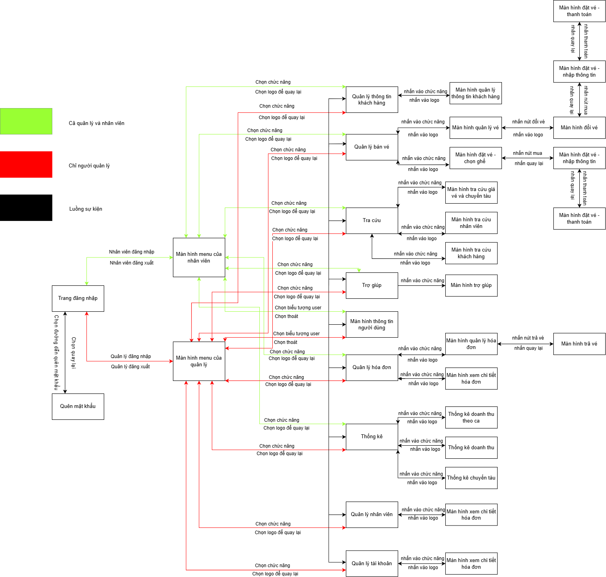
4. Phân luồng màn hình

Slide 19
III. HIỆN THỰC ỨNG DỤNG

Slide 20
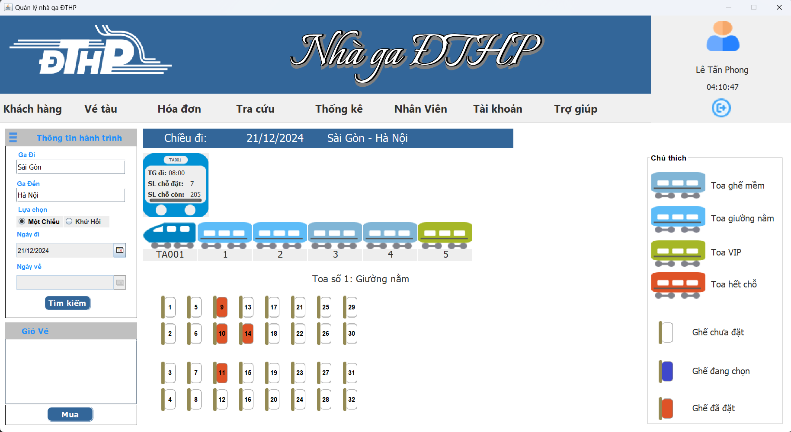
1. Màn hình đặt vé

Slide 21
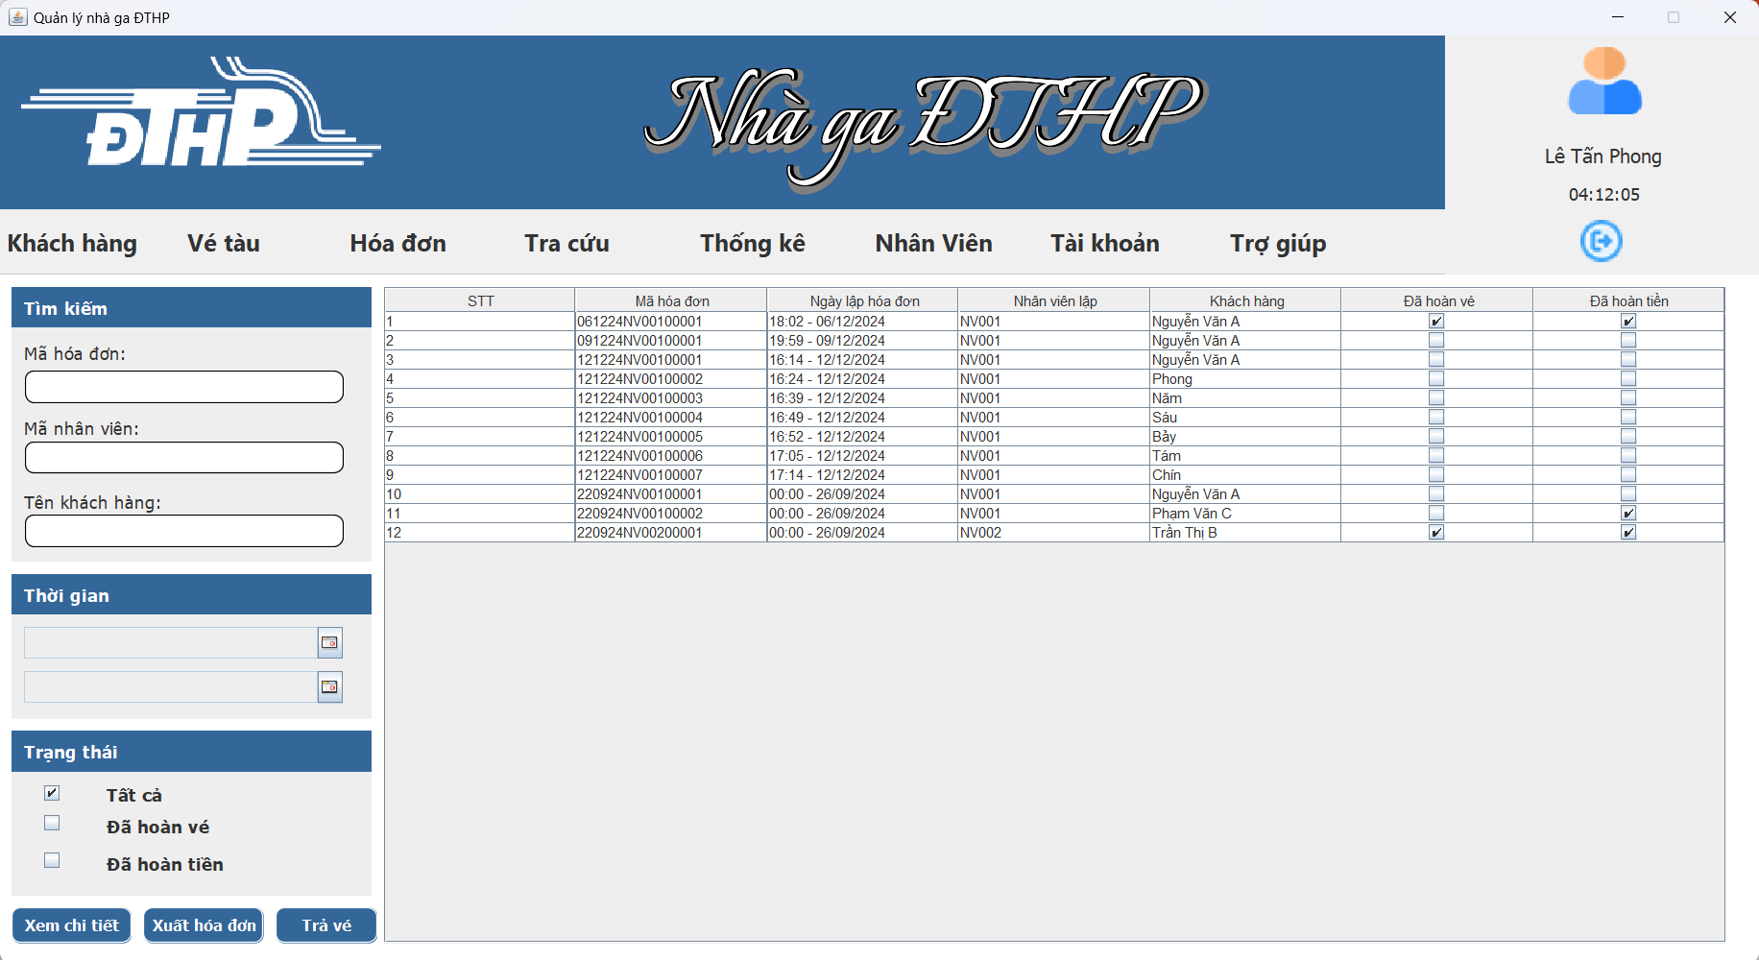
2. Màn hình quản lý hóa đơn

Slide 22
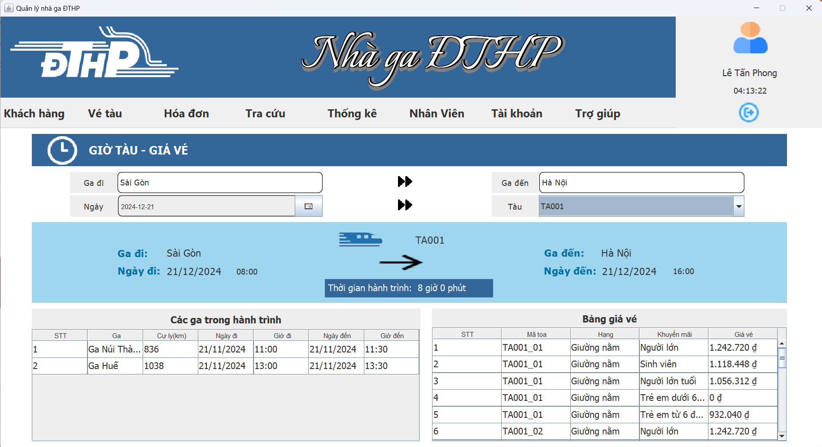
3. Màn hình tra cứu vé và chuyến tàu

Slide 23
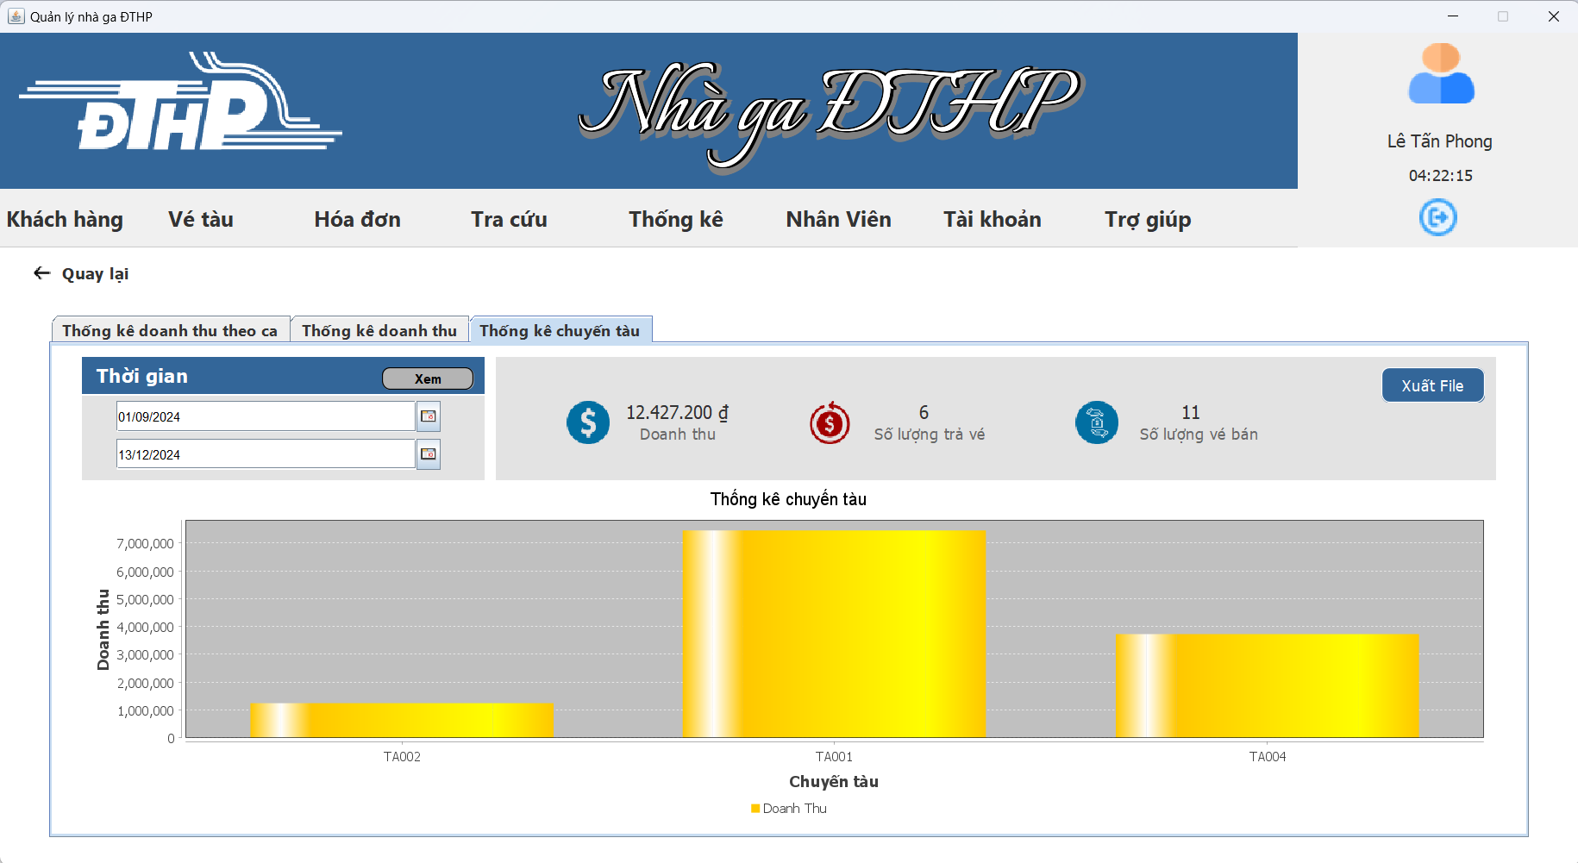
2.4. Màn hình thống kế chuyến tàu

Slide 24
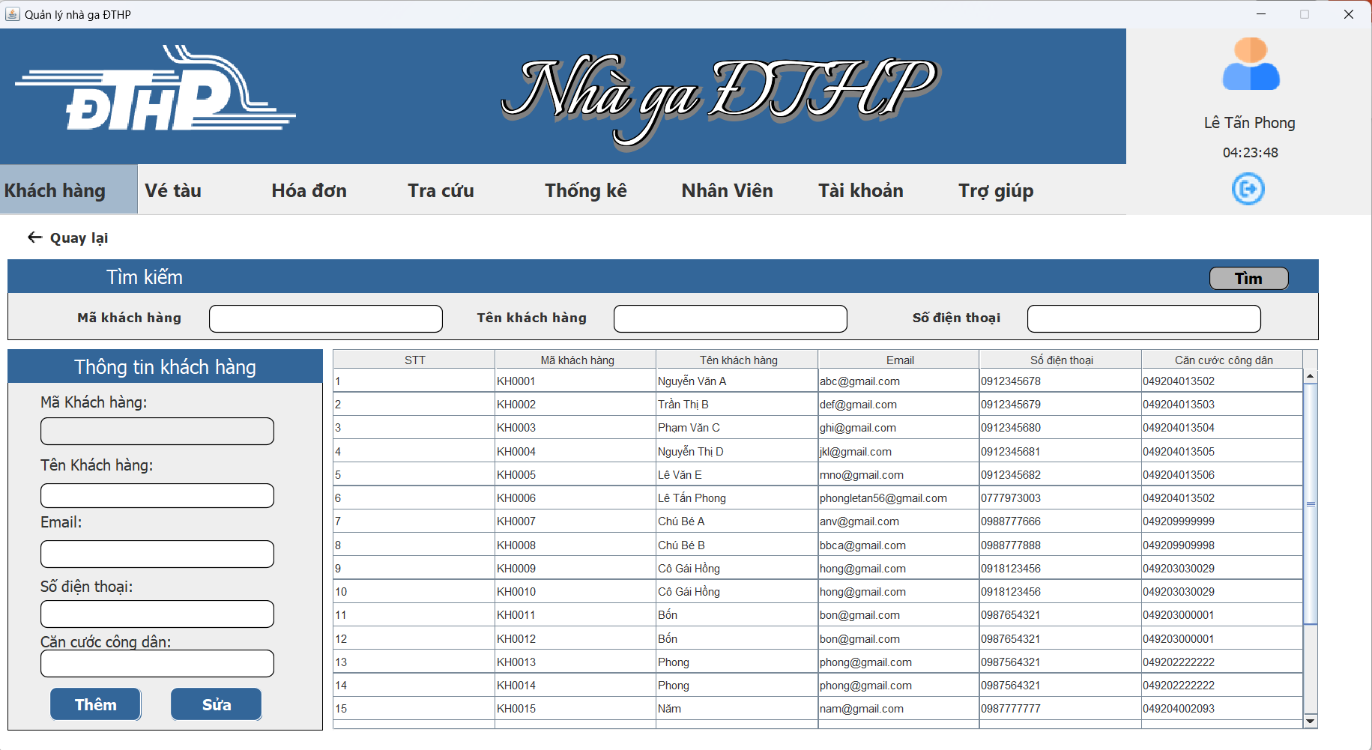
2.5. Màn hình thống kê doanh thu theo ca

Slide 25
IV. KIỂM THỬ

Slide 26
Kết quả kiểm thử
Người thực hiện | Thành công | Không thành công | Tổng số test case
Trần Quốc Đảm | Percentage (%) | 0 | 98
Vương Ngọc Huệ | Percentage (%) | 0 | 80
Lê Tấn Phong | Average rating | 0 | 69
Nguyễn Danh Minh Toàn | Percentage (%) | 0 | 78

Slide 27
V. KẾT LUẬN

Slide 28
Phương hướng phát triển
Đề xuất vé phù hợp dựa trên lịch sử mua vé của khách hàng.
Tích hợp thanh toán trực tuyến.
Phân tích dữ liệu nâng cao.
Mở rộng chức năng phần mềm.
Tối ưu tốc độ chạy của phần mềm.
Đảm bảo tính ổn định và khả năng chịu tải.
Tích hợp công nghệ mới.
Cải thiện trải nghiệm khách hàng.

Slide 29

Cảm ơn quý thầy cô đã lắng nghe

